Slide 1






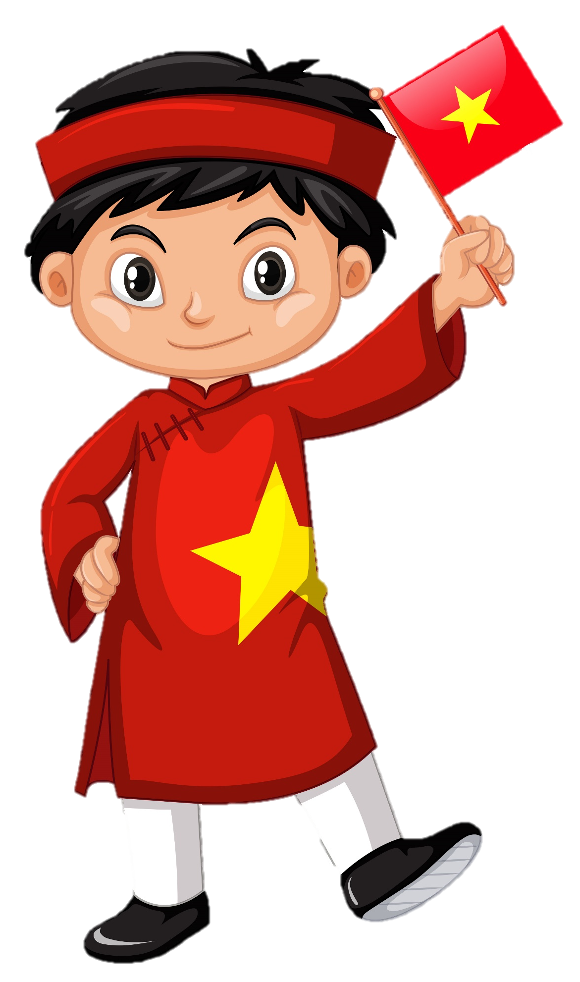





Slide 2



Video trên vừa nói về điều gì?
Em có cảm nhận gì về video mà chúng ta vừa xem?

Slide 3






Slide 4


Slide 5

3. Hoàn thành bảng (theo gợi ý dưới đây vào vở) về các cuộc đấu tranh tiêu biểu thời kì Bắc thuộc.
STT | Thời gian | Tên cuộc đấu tranh tiêu biểu | Ý nghĩa
1 | 40-43 | Hai Bà Trưng | ?
? | ? | ? | ?

Slide 6
STT | Thời gian | Tên cuộc đấu tranh tiêu biểu | Ý nghĩa
1 | 40-43 | Hai Bà Trưng | Khởi nghĩa Hai Bà Trưng đã chứng tỏ tinh thần đấu tranh bất khuất của nhân dân ta, tạo tiền để cho việc khôi phục nến độc lập, tự chủ của nước nhà sau này.
2 | 542 | Lý Bí | Khởi nghĩa Lý Bí thể hiện lòng yêu nước, khẳng định sự trưởng thành về ý thức đẩu tranh giành độc lập của nhân dân ta.
3 | 938 | Chiến thắng Bạch Đằng | Chiến thắng Bạch Đằng của Ngô Quyền đã chấm dứt hoàn toàn ách đô hộ phong kiến phương Bắc, mở ra thời kì độc lập, tự chủ lâu dài cho dân tộc.

Slide 7
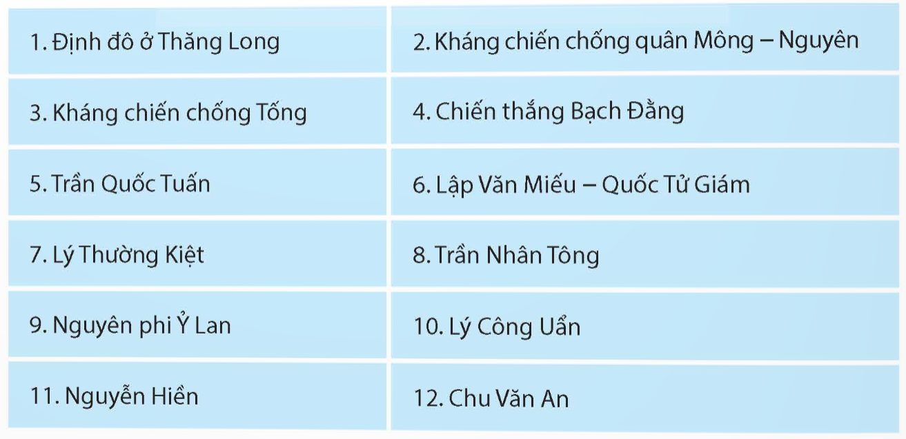
4. Lựa chọn thông tin cho phù hợp với Triều Lý và Triều Trần, sau đó ghi kết quả vào vở

Slide 8












Triều Lý
Triều Trần

Slide 9


Slide 10

Xác định trên lược đồ tự nhiên Việt Nam một số dãy núi, cao nguyên, đồng bằng, sông lớn, một số khoáng sản chính,...

Slide 11
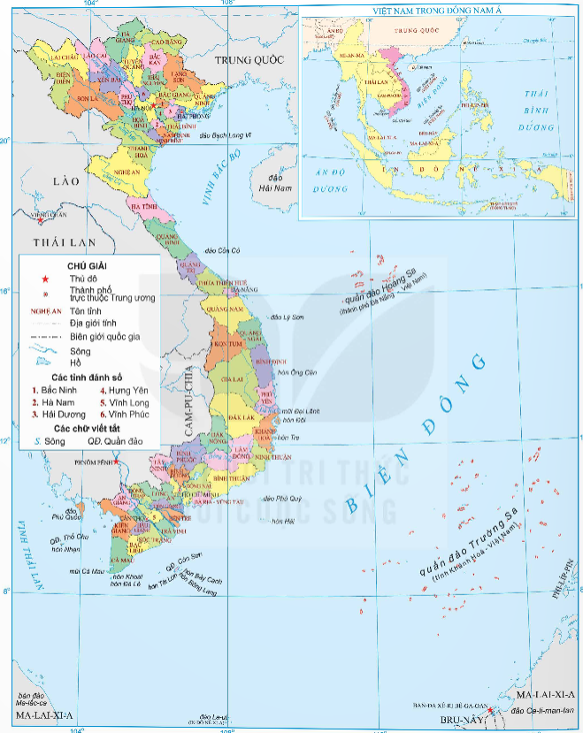

Slide 12


